Slide 1
Дидактическая игра: «Новоселье»
Для детей 5-6 лет

Slide 2
Цель: Упражнять детей в классификации, соотнесение существительных мужского, женского, среднего рода; подбирать карточки
Задачи:
• обогащение словаря путем подбора слов;
• формирование умения детей согласованию существительных с местоимениями он,она,они;
• развиваем умение различать род притяжательных местоимений мой, моя, мои.
• Развиваем умение подбирать прилагательные с существительными.
Правила игры:
заключаются в правильном подборе участниками карточек с изображениями персонажей и предметов, наименование и названия которых должны быть упорядочены в соответствии с мужским, женскими, средним родами. Карточки размещаются на специальном поле, отдельным для каждого рода. После окончания сортирования карточек по родам, дети должны пояснить сделанный выбор.
Ход игры:
Детям предлагается разложить картинки в домики под названием "Он", "Она","Оно". Картинки про которые можно сказать "мой" ребенок кладет в домик под названием "Он", картинки про которые можно сказать "моя" - в домик "Она", "моё" - "Оно".
Усложнение: ребенок сам подберет прилагательное к существительному. Например: «Это кошка. Она белая (или милая, или пушистая и т. п)» значит группа «ОНА», «Это солнце. Оно жаркое.» значит группа «ОНО», «Это пузыри.

Slide 3
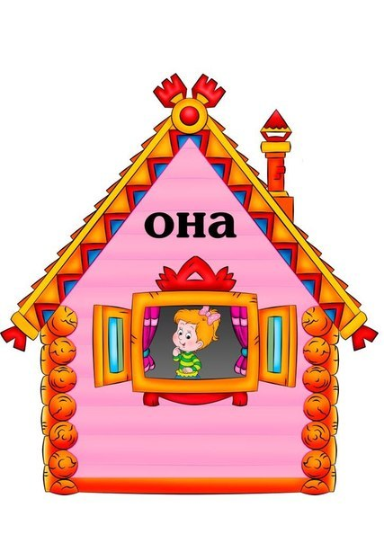

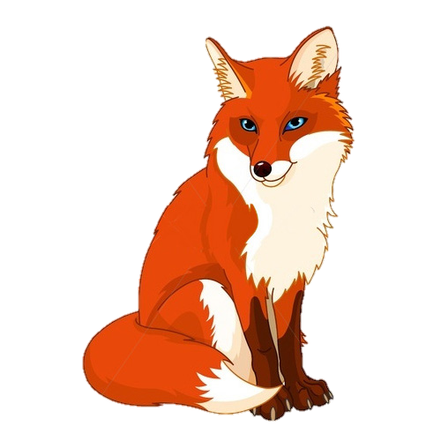




Slide 4
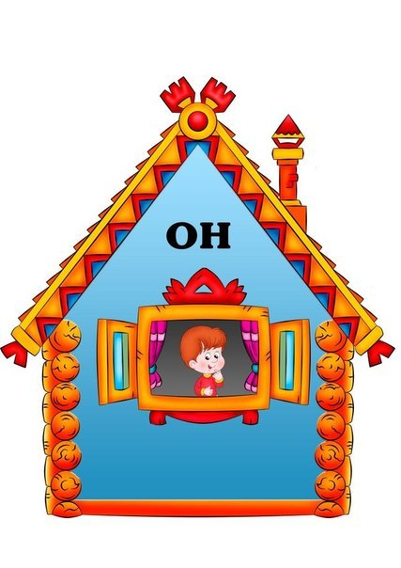






Slide 5

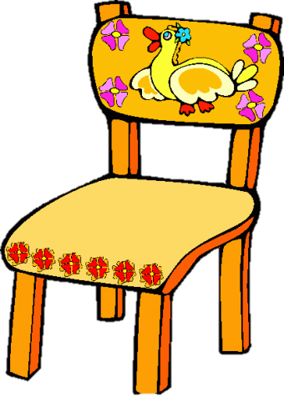

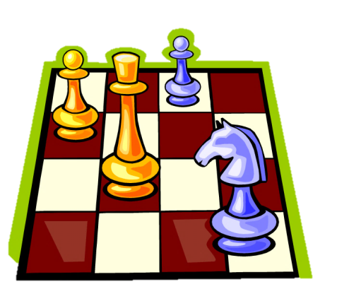

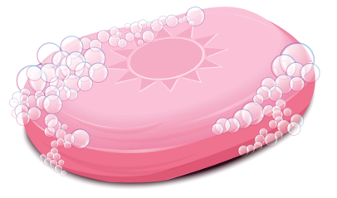

Slide 6
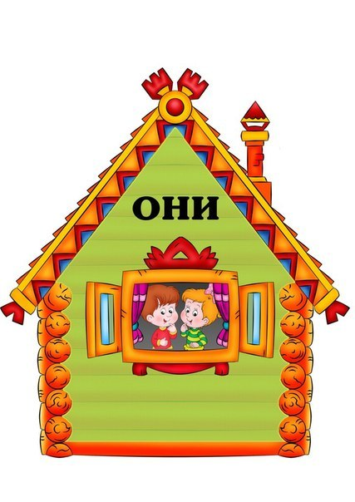

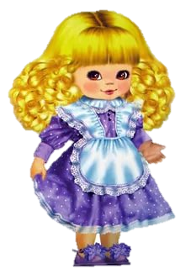

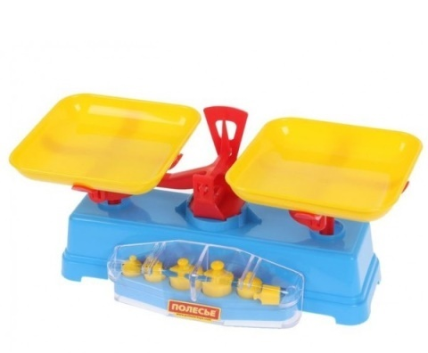
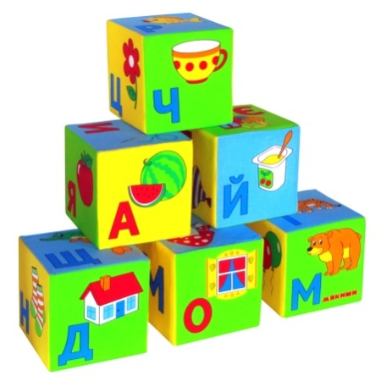

Slide 7
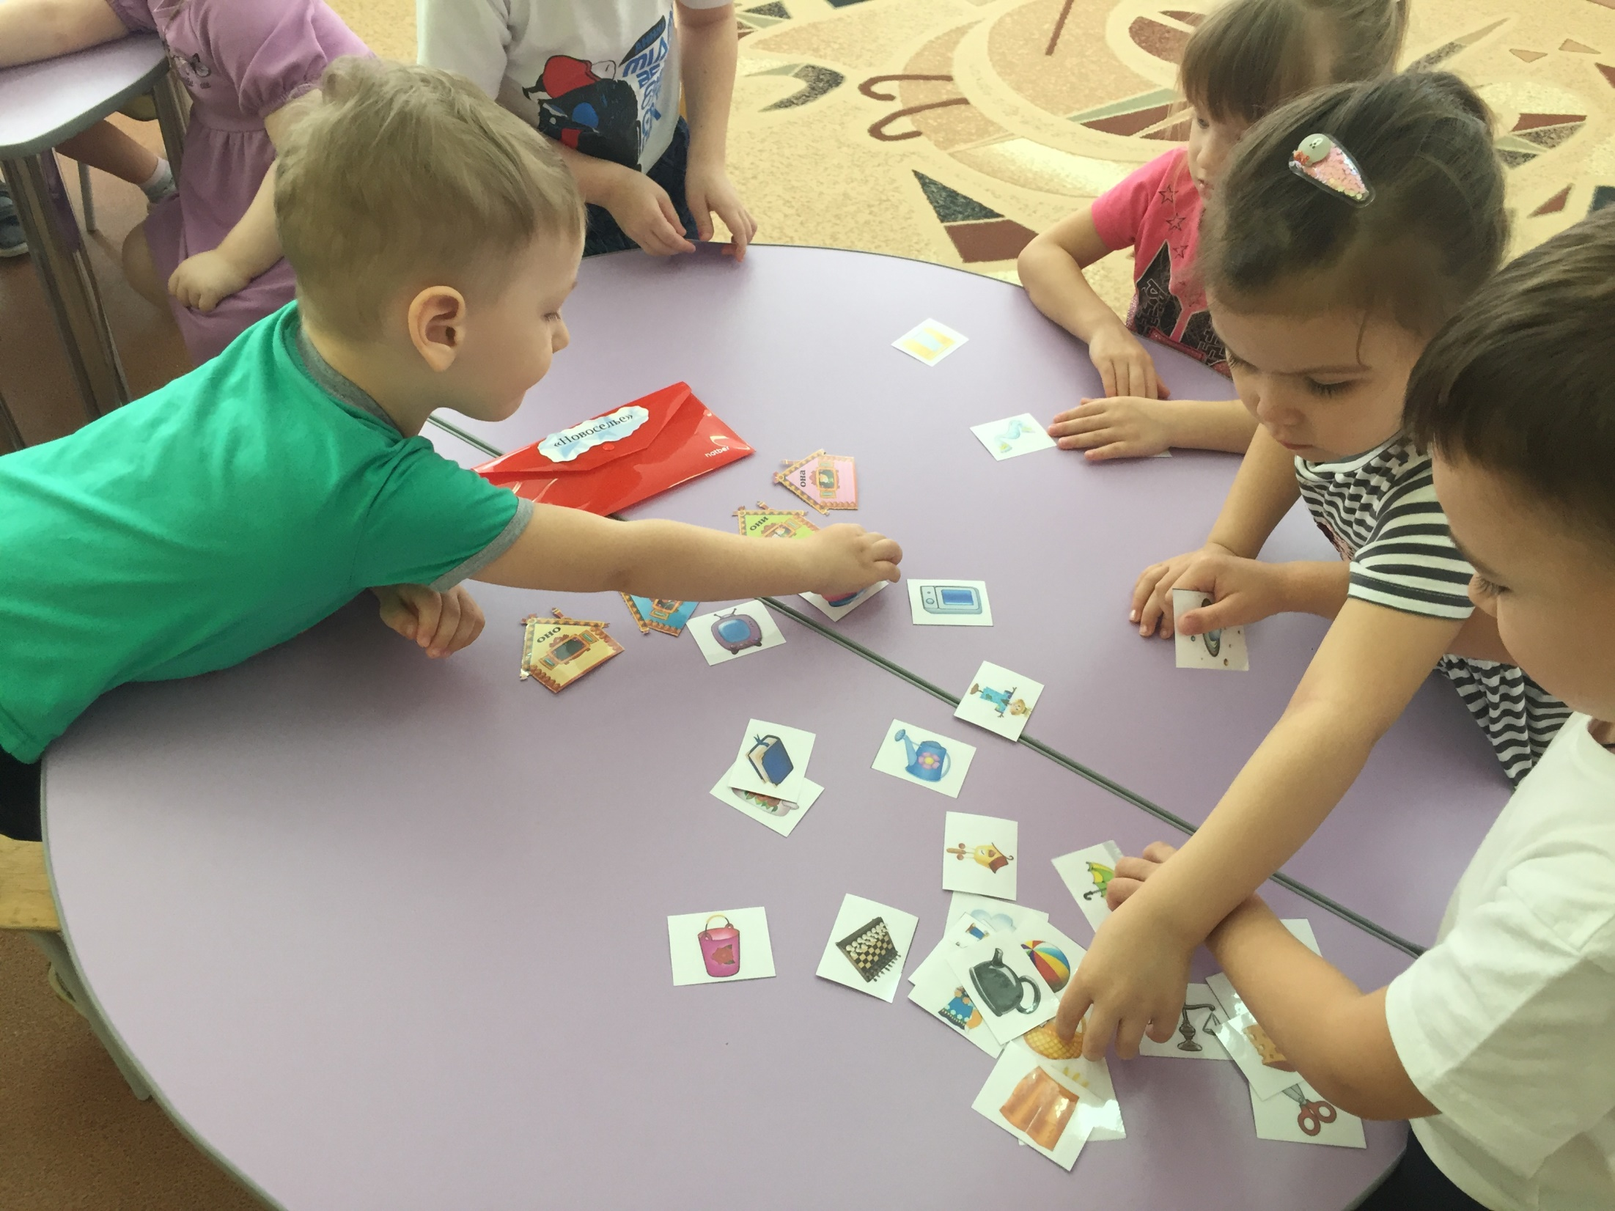

Slide 8
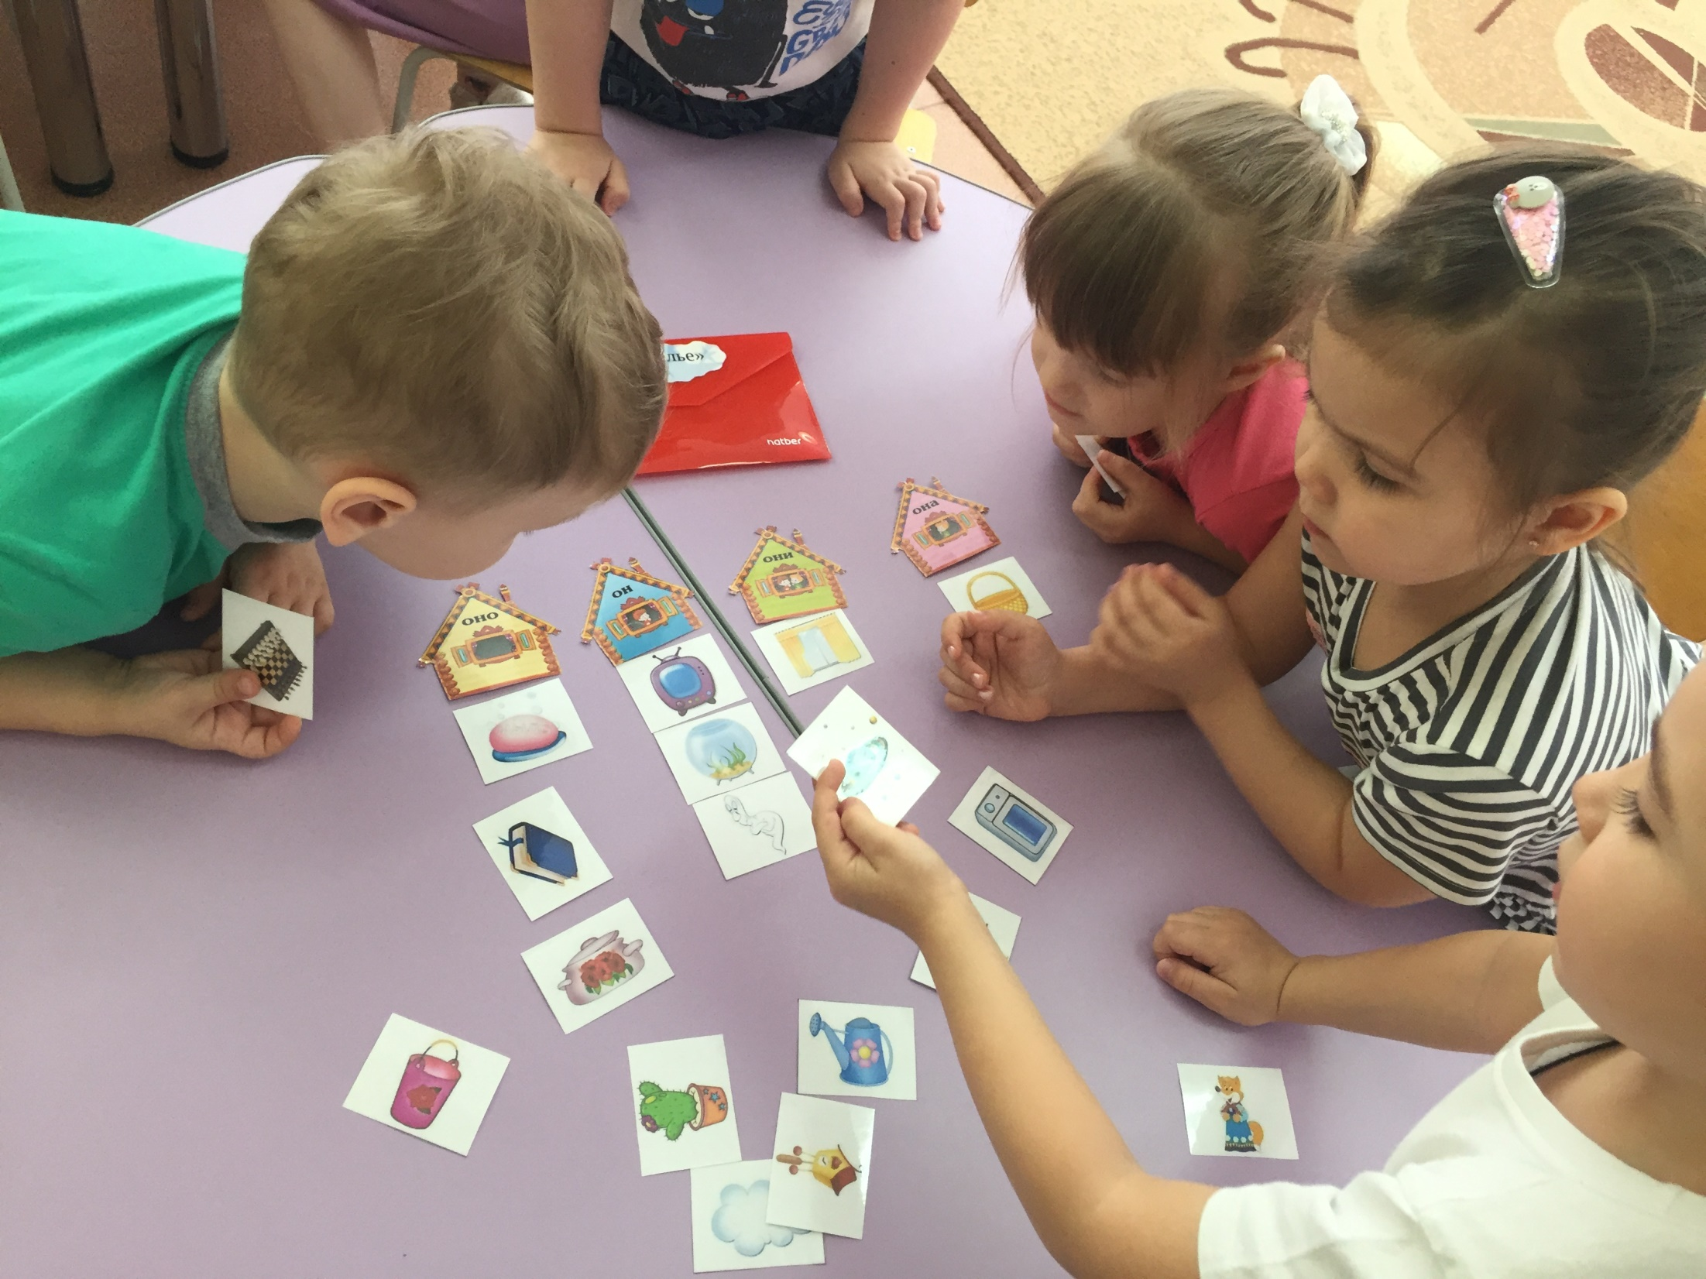

Slide 9
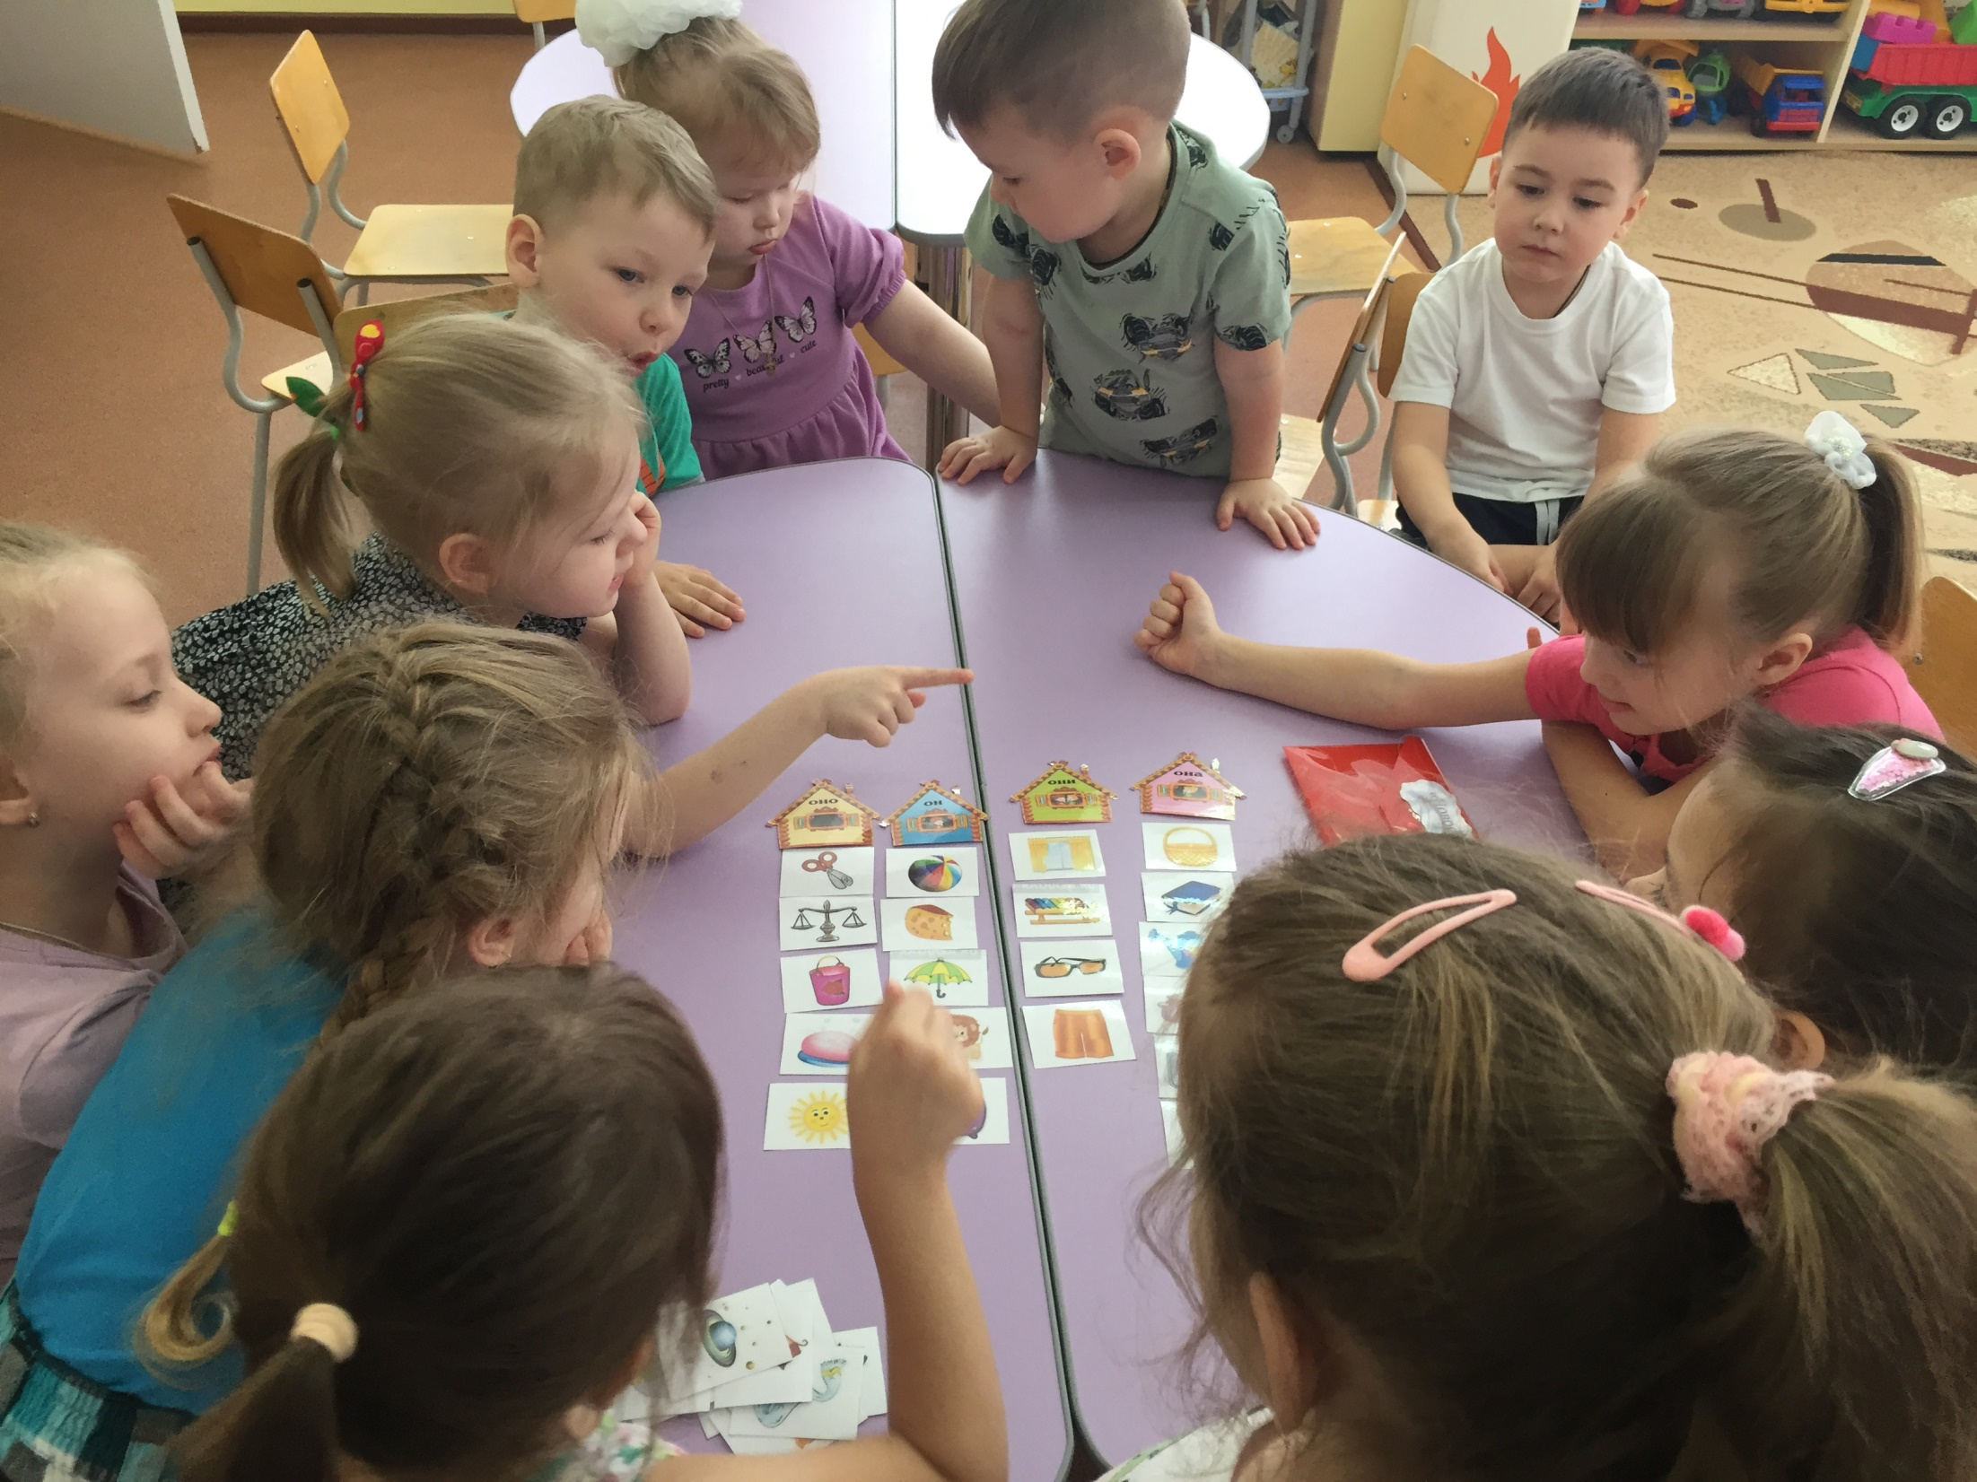

Slide 10


